Slide 1
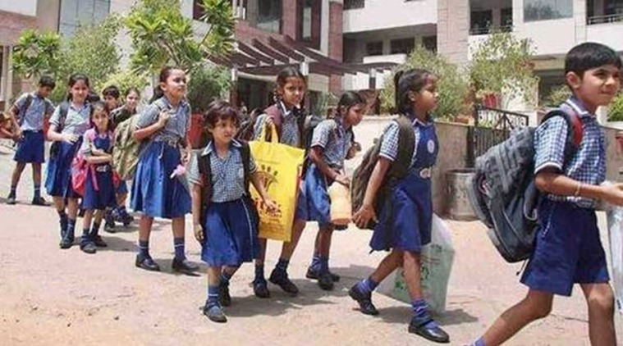
স্বাগতম

Slide 2
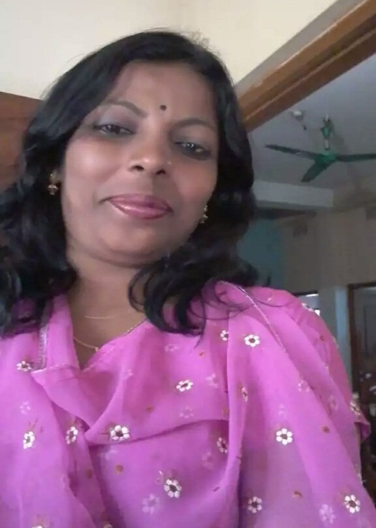
শিক্ষক পরিচিতি
মোসাঃরোমানা পারভীন সহকরী শিক্ষক (কম্পিউটার) কাশীপুর মাধ্যমিক বিদ্যালয় জীবননগর, চুয়াডাংগা।
০১৯১৮-০০৯৯৩১

Slide 3
পাঠ পরিচিতি
শ্রেণিঃ সপ্তম
বিষয়ঃ সপ্তবর্ণা
( কবিতা )

Slide 4
এই পাঠ শেষে শিক্ষার্থীরা –
শিখন ফল
কবির সংক্ষিপ্ত পরিচিতি উল্লেখ করতে পারবে।
নতুন শব্দগুলো বাক্য প্রয়োগ করতে পারবে ।
সততা ও নৈতিক মূল্যবোধের পরিচয় দিতে এবং তার তাৎপর্য ব্যাখ্যা করতে পারবে।
আদর্শ মানুষ হওয়ার জন্য প্রয়োজনীয় চারিত্রিক গুনাবলীর ব্যাখ্যা করতে পারবে।

Slide 5
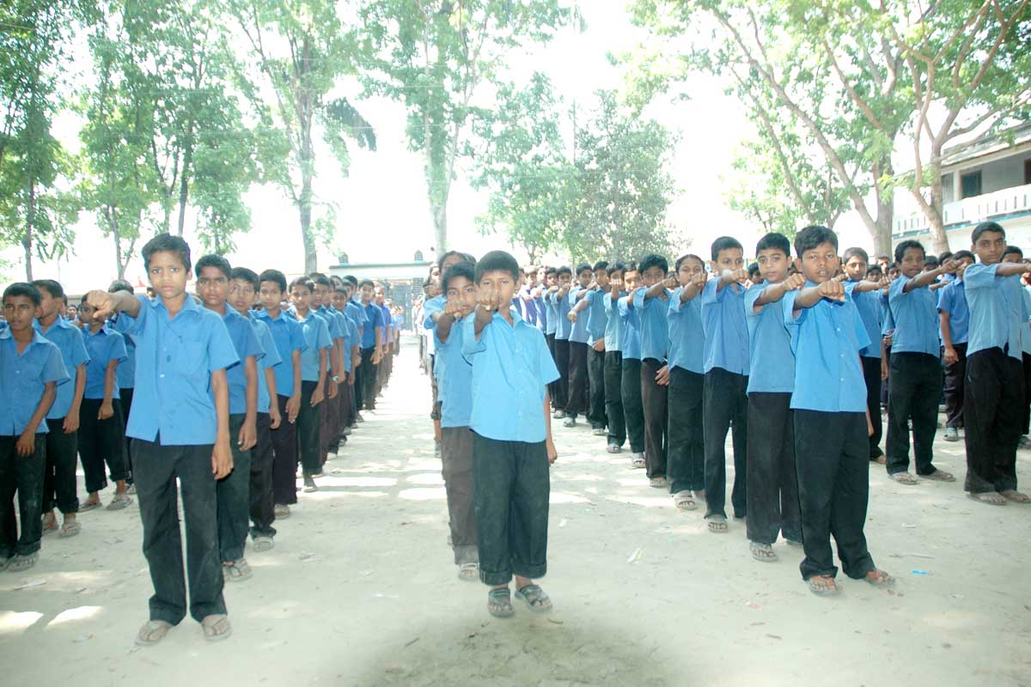
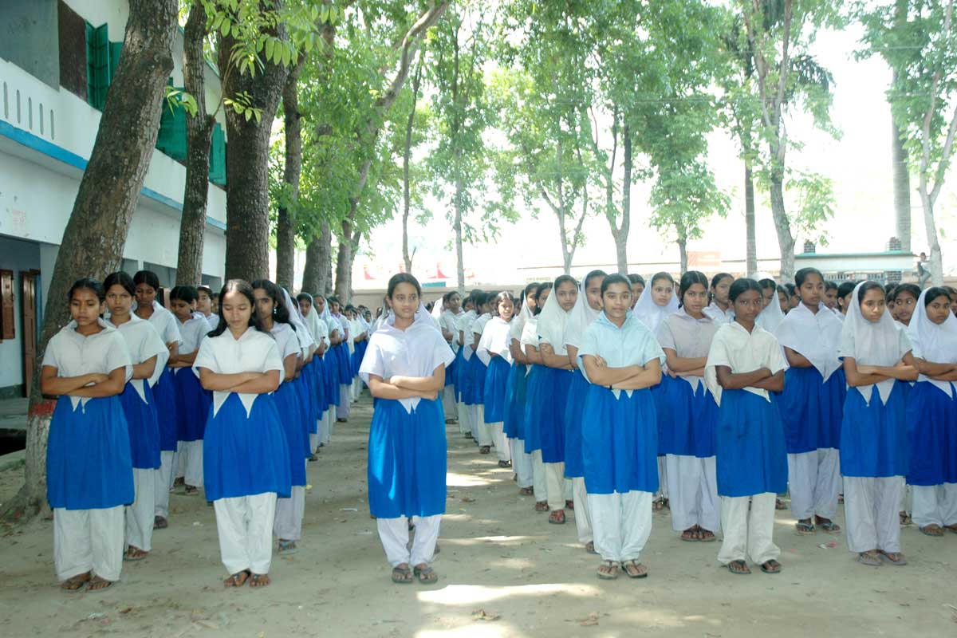
নিচের ছবিগুলি লক্ষ্য কর ?
পাঠ প্রস্তুতি
-ছবিতে আমরা কাদের দেখতে পাচ্ছি ?
-ছাত্র কাদেরকে বলা হয় ?- আমরা কাদের কাছ থেকে শিখি?
-যারা স্কুলে যায় ,তারাই কি কেবল ছাত্র?
-শিক্ষক ছাড়াও আমরা আর কার কাছ থেকে শিক্ষতে পারি?

Slide 6
পাঠ উপস্থাপন
যার বা যা কিছু থেকে আমরা কিছু গুনাগুন বা অন্য কিছু শিখি , সে / সেসব হতে পারে আমাদের শিক্ষক ; প্রতিষ্ঠানের বাইরে বিশ্বপ্রকৃতি থেকেও মানুষ কত না গুন বা বৈশিষ্ঠ্য অর্জন করতে পারে এবং সেগুলো ব্যক্তি ও সমাজের সকলের জন্যই উপকারী।
তাহলে আজকের পাঠ --

Slide 7
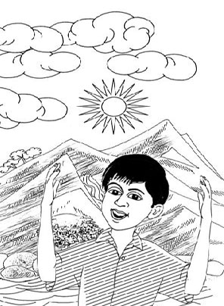
আজকের পাঠ

Slide 8
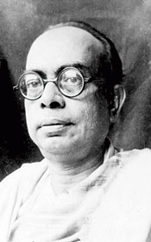
জন্মঃ ১৯০২
কবি পরিচিতি
পশ্চিমবঙ্গের বিহারে জন্ম গ্রহণ করেন ।
পৈতৃক নিবাস বিক্রমপুর, ঢাকা।
তিনি ছিলেন কবি ও শিশুসাহিত্যিক ।
মৃত্যুঃ ১৯৫৭
উল্লেখযোগ্য গ্রন্থঃ
ছানাবড়া,বেড়ে মজা , হৈচৈ, হুলস্থুল , কথা শেখা, পাততাড়ি ইত্যাদি ।

Slide 9
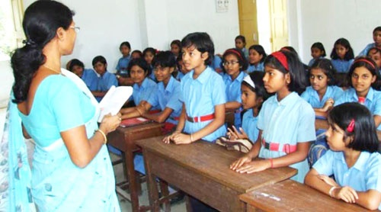
সরব পাঠ

Slide 10
নীরব পাঠ

Slide 11
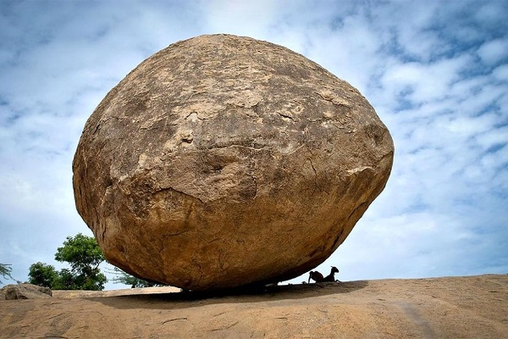
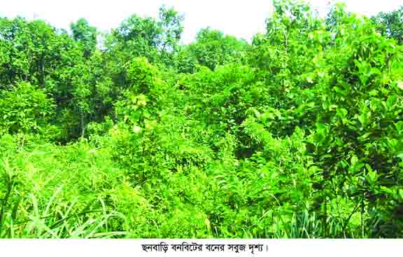
আজকের পাঠের নতুন শব্দের অর্থ জেনে নেই
মন্ত্রনা
পাষান
শ্যাম বনানী

Slide 12
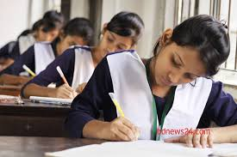
একক কাজ
কবি সুনির্মল বসু কোথায় জন্মগ্রহণ করেন।
পশ্চিমবঙ্গের বিহারে
তিনি কত সালে মৃত্যু বরন করেন।
১৯৫৭

Slide 13
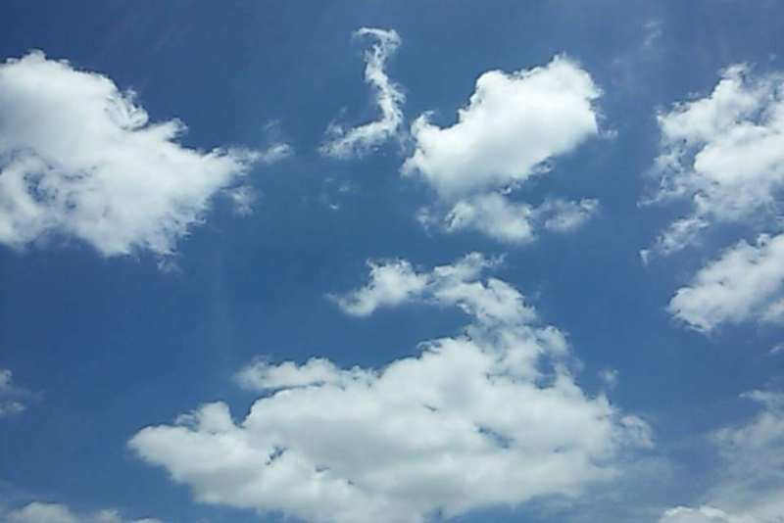
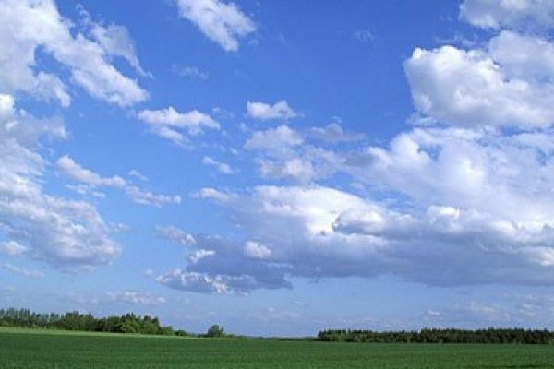
আকাশ আমায় শিক্ষা দিল
উদার হতে ভাই রে ,

Slide 14
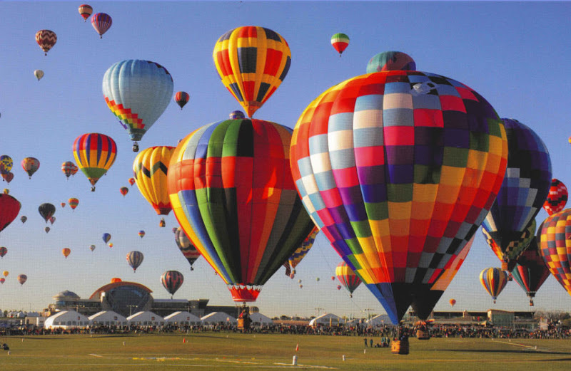
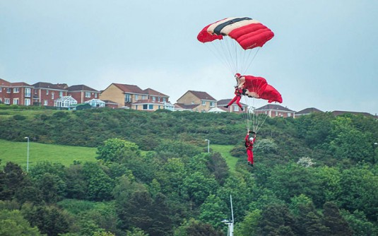
কর্মী হবার মন্ত্র আমি
বায়ুর কাছে পাই রে ।

Slide 15
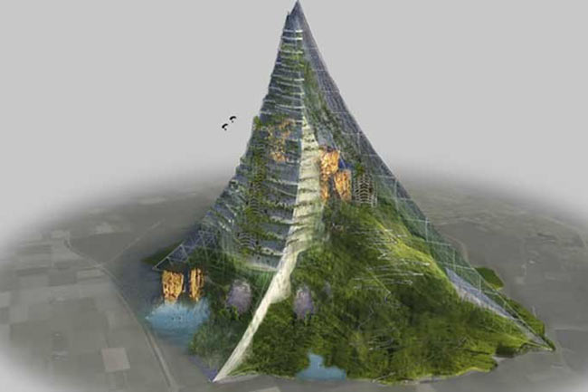
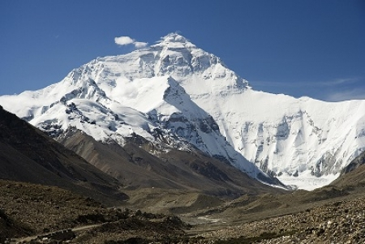
পাহাড় শিখায় তাহার সমান
হই যেন ভাই মৌন-মহান

Slide 16
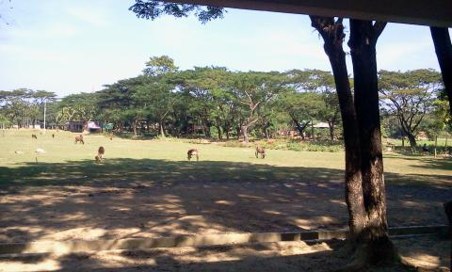
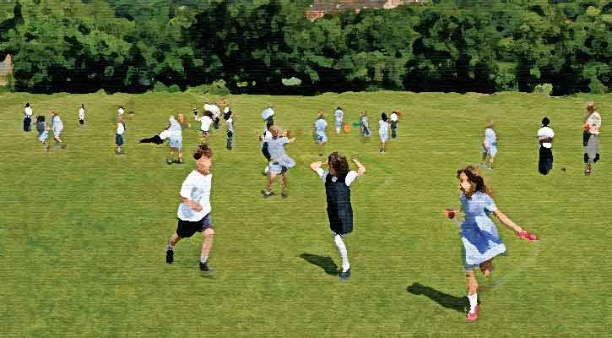
খোলা মাঠের উপদেশে
দিল-খোলা হই তাই রে ।

Slide 17
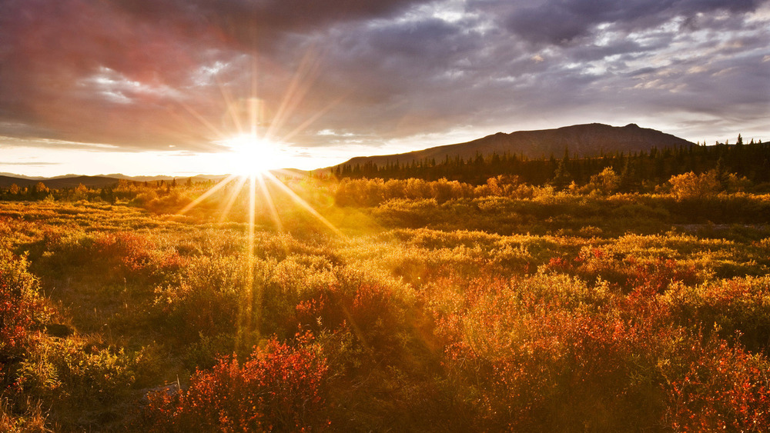
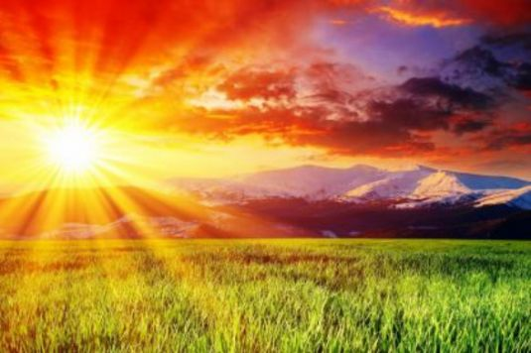
সূর্য আমায় মন্ত্রণা দেয়
আপন তেজে জ্বলতে ,

Slide 18
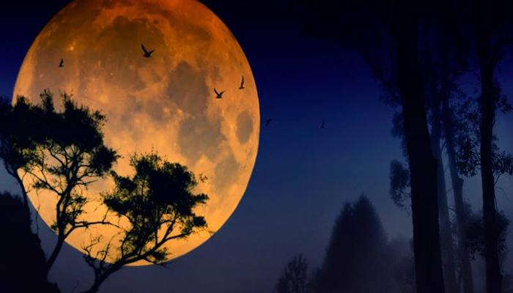
চাঁদ শিখালো হাসতে মিঠে,
মধুর কথা বলতে ।

Slide 19
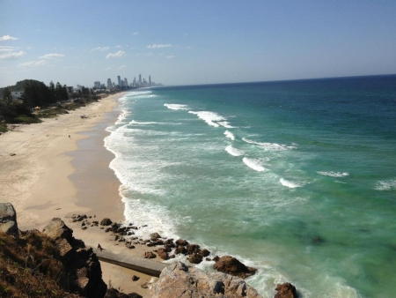
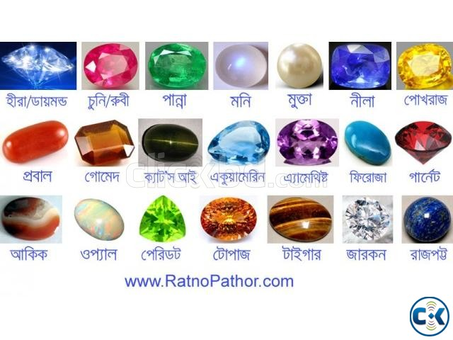
ইঙ্গিতে তার শিখায় সাগর-
অন্তর হোক রত্ন-আকর ;

Slide 20
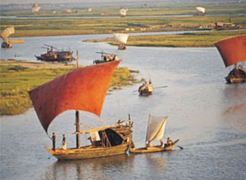
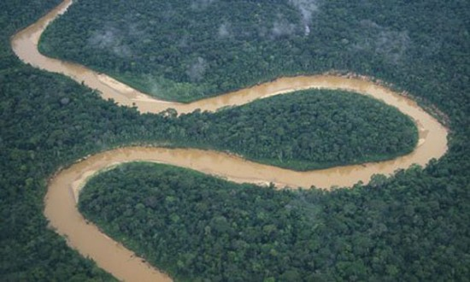
নদীর কাছে শিক্ষা পেলাম
আপন বেগে চলতে ।

Slide 21
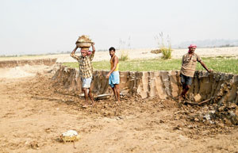
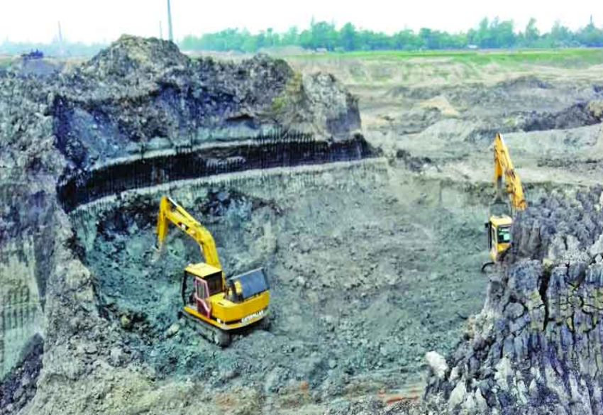
মাটির কাছে সহিষ্ণুতা
পেলাম আমি শিক্ষা,

Slide 22
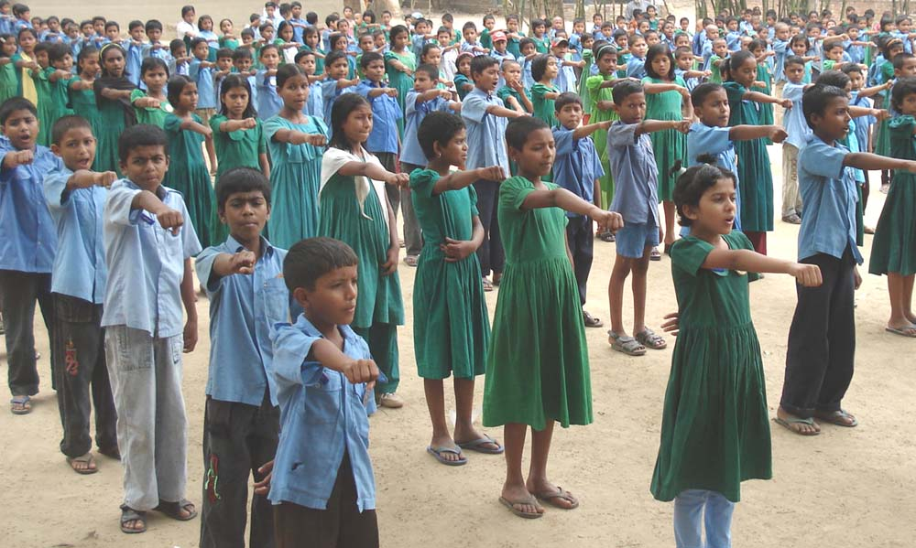
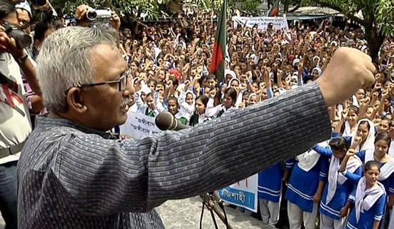
আপন কাজে কঠোর হতে
পাষাণ দিল দীক্ষা ।

Slide 23
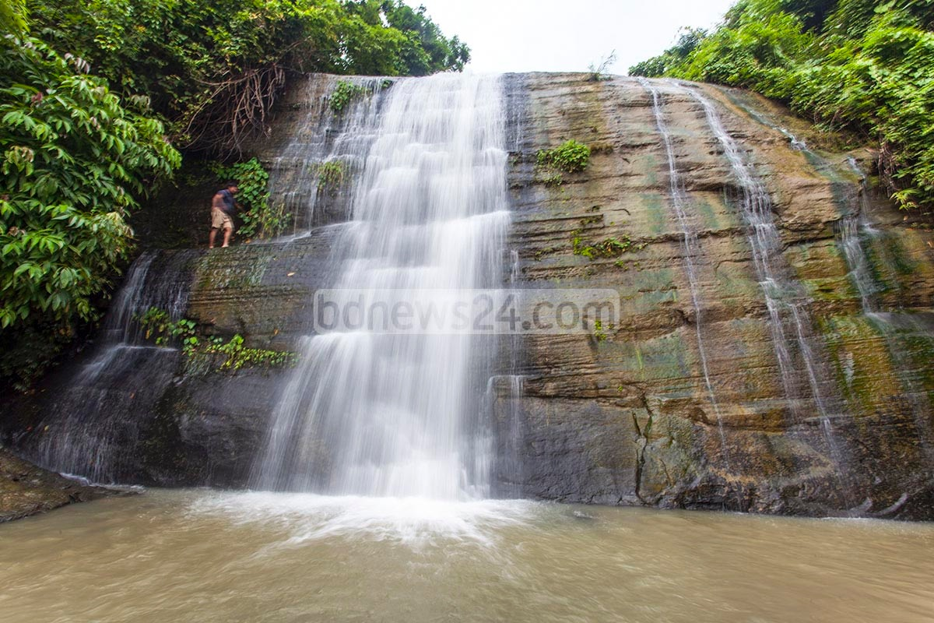
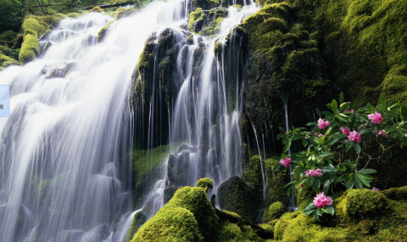
ঝরনা তাহার সহজ গান
গান জাগালো আমার প্রাণে ,

Slide 24
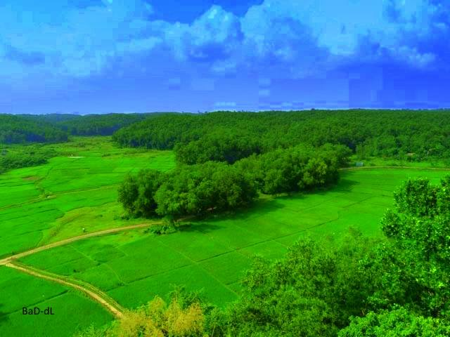
শ্যাম বনানী সরসতা
আমায় দিল ভিক্ষা ।

Slide 26
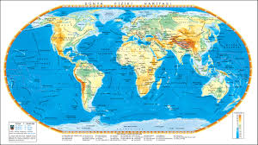
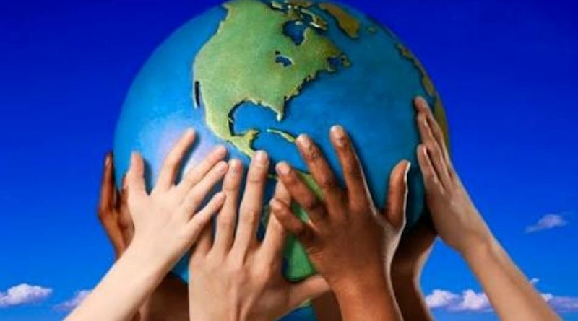
এই পৃথিবীর বিরাট খাতায়-
পাঠ্য যে-সব পাতায় পাতায় ,

Slide 27
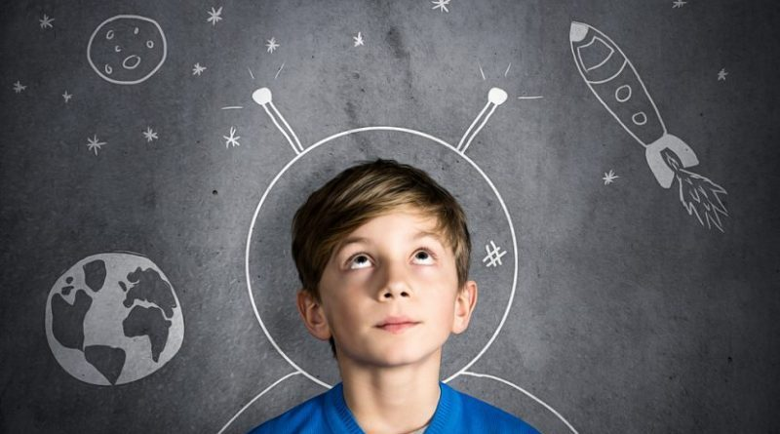
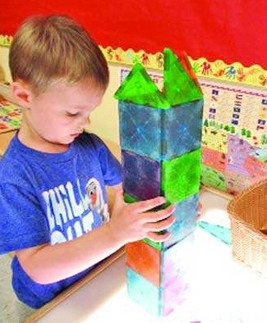
শিখছি সে-সব কৌতূহলে-
সন্দেহ নাই মাত্র ।

Slide 28
দলীয় কাজ
৪টি দল নিচের ছক অনুযায়ী প্রকৃতি থেকে শেখা গুণাবলির তালিকা তৈরি করবেঃ-
দল | কবিতার অংশ | প্রকৃতি থেকে শিক্ষণীয় গুণ
ক ও ঘ | ১ম স্তবকঃ আকাশ......তাই রে।
খ ও ঙ | ২য় স্তবকঃ সূর্য আমায়......চলতে।
গ ও চ | ৩য় স্তবকঃ মাটির কাছে......ভিক্ষা।

Slide 29
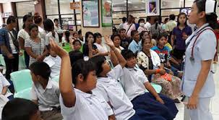
মূল্যায়ন
১। কবি সুনির্মল বসু কত সালে জন্মগ্রহণ করেন ?
(ক) ১৮০২ (খ) ১৮৬১ (গ) ১৯০২ (ঘ) ১৯৬১
২। কবিতায় আমায় উদার হতে শিক্ষা দেয় কোনটি ?
(ক) আকাশ (খ) পাহাড় (গ) বায়ূ (ঘ) সাগর
৩। কবিতায় আপন কাজে কঠোর হওয়ার শিক্ষা দেয় কোনটি ?
(ক) পাহাড় (খ) পাষাণ (গ) ঝরনা (ঘ) মাটি

Slide 30
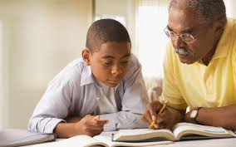
বাড়ীর কাজ
প্রকৃতি থেকে গৃহীত গুণগুলো মানুষকে আদর্শ নাগরিক হতে কীভাবে সহায়তা করতে পারে তা ব্যাখ্যা কর।

Slide 31
তোমাদের সবাইকে ধন্যবাদ

